Slide 1
今天，
基督要翻轉你的人生
路加福音 五 1-11
余智麟 牧師

Slide 2
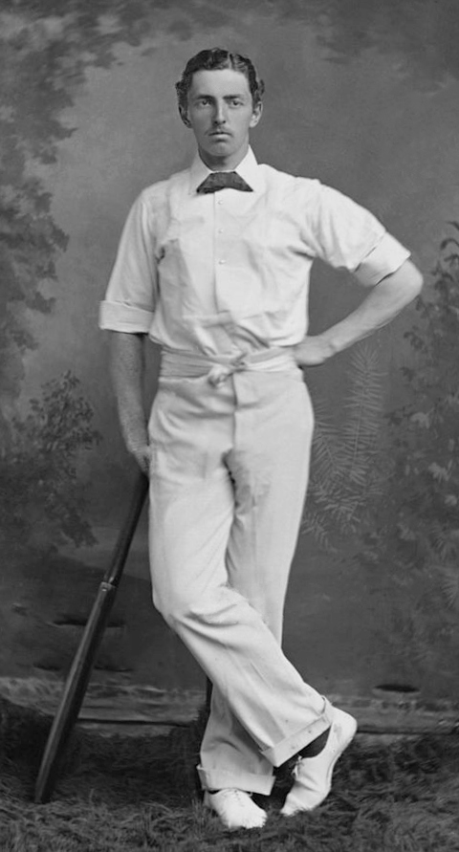
查爾斯·施達德 - 「劍橋七傑」之一
背景：
出生英國富有家庭
接受最優質的教育
年幼接受基督，但沒有認真
父親過世，繼承大量遺產 - （按今天算約 $ 25,000,000 USD）

Slide 3
生命轉捩點：
哥哥病重，面臨死亡，
開始思考人生的真正意義
領悟到物質與名利終將虛空

Slide 4
I. 基督要挑戰你的信心
II. 基督要擊碎你的自我
III. 基督要翻轉你的人生

Slide 5
I. 基督要挑戰你的信心

Slide 6
【路加福音 第五章】
1 耶穌站在革尼撒勒湖邊，眾人擁擠他，要聽神的道。2 他見有兩隻船灣在湖邊，打魚的人卻離開船洗網去了。

Slide 7
【路加福音 第五章】
3 有一隻船是西門的，耶穌就上去，請他把船撐開，稍微離岸，就坐下，從船上教訓眾人。4 講完了，對西門說：“把船開到水深之處，下網打魚。”

Slide 8
【路加福音 第五章】
5 西門說：“夫子，我們整夜勞力，並沒有打著甚麼。但依從你的話，我就下網。”

Slide 9
今天，基督要挑戰你，為要塑造你的信心

Slide 10
II. 基督要擊碎你的自我

Slide 11
【路加福音 第五章】
6 他們下了網，就圈住許多魚，網險些裂開，7 便招呼那隻船上的同伴來幫助。他們就來把魚裝滿了兩隻船，甚至船要沉下去。

Slide 12
【路加福音 第五章】
8 西門彼得看見，就俯伏在耶穌膝前，說：“主啊，離開我，我是個罪人！”9 他和一切同在的人都驚訝這一網所打的魚。

Slide 13
基督要擊碎你的自我，為要使人明白人在聖潔明前，只是一個罪人。

Slide 14
III. 基督要翻轉你的人生

Slide 15
【路加福音 第五章】
10 他的夥伴西庇太的兒子雅各、約翰，也是這樣。耶穌對西門說：“不要怕！從今以後，你要得人了。”

Slide 16
【路加福音 第五章】
11 他們把兩隻船攏了岸，就撇下所有的，跟從了耶穌。

Slide 17
今天，基督要翻轉你的人生

